Slide 1
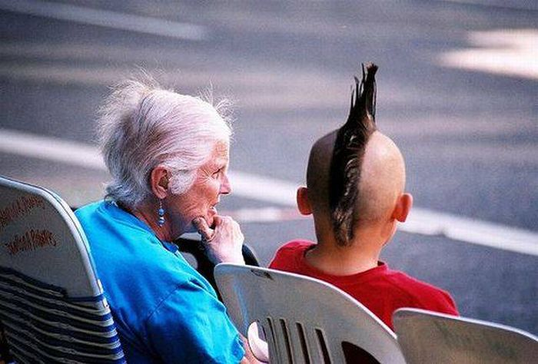
Как вовлечь и удержать молодежь? От теории к практике поколений. Нематериальная мотивация
Готовые кадровые решения совместно с Центром «Мой бизнес» , Иваново
г. Иваново, 12 мая 2023 г
+7 (910) 994 90 37 https://hr37.ru
t.a.costerina@gmail.com
Notes:
1

Slide 3
Группа 1 | Группа 2 | Группа 3
До 1963 года рождения | 1963 -1986 годы рождения | С 1986 года рождения
Бэби-Бумеры | Поколение X | Поколение Y
+7 (910) 994 90 37 https://hr37.ru
t.a.costerina@gmail.com

Slide 4
ПОЧЕМУ ЛЮДИ ЧЕГО-ТО НЕ ДЕЛАЮТ?
+7 (910) 994 90 37 https://hr37.ru
t.a.costerina@gmail.com

Slide 5
ПОЧЕМУ ЛЮДИ ЧЕГО-ТО НЕ ДЕЛАЮТ?
Надо его замотивировать!
+7 (910) 994 90 37 https://hr37.ru
t.a.costerina@gmail.com

Slide 6
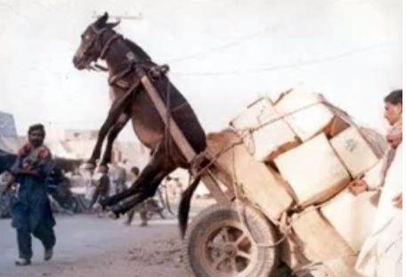
ПОЧЕМУ ЛЮДИ ЧЕГО-ТО НЕ ДЕЛАЮТ?
Надо его замотивировать!
+7 (910) 994 90 37 https://hr37.ru
t.a.costerina@gmail.com

Slide 7
ПОЧЕМУ ЛЮДИ ЧЕГО-ТО НЕ ДЕЛАЮТ?
Надо его замотивировать!
4 Н
+7 (910) 994 90 37 https://hr37.ru
t.a.costerina@gmail.com

Slide 8
ПОЧЕМУ ЛЮДИ ЧЕГО-ТО НЕ ДЕЛАЮТ?
Надо его замотивировать!
Нечеткая задача
+7 (910) 994 90 37 https://hr37.ru
t.a.costerina@gmail.com

Slide 9
ПОЧЕМУ ЛЮДИ ЧЕГО-ТО НЕ ДЕЛАЮТ?
Надо его замотивировать!
Нечеткая задача
Не умеют
+7 (910) 994 90 37 https://hr37.ru
t.a.costerina@gmail.com

Slide 10
ПОЧЕМУ ЛЮДИ ЧЕГО-ТО НЕ ДЕЛАЮТ?
Надо его замотивировать!
Нечеткая задача
Не умеют
Не имеют ресурсов
+7 (910) 994 90 37 https://hr37.ru
t.a.costerina@gmail.com

Slide 11
ПОЧЕМУ ЛЮДИ ЧЕГО-ТО НЕ ДЕЛАЮТ?
Надо его замотивировать!
Нечеткая задача
Не умеют
Не имеют ресурсов
Не хотят
+7 (910) 994 90 37 https://hr37.ru
t.a.costerina@gmail.com

Slide 12
ПОЧЕМУ ЛЮДИ ЧЕГО-ТО НЕ ДЕЛАЮТ?
Надо его замотивировать!
Нечеткая задача
Не умеют
Не имеют ресурсов
Не хотят
+7 (910) 994 90 37 https://hr37.ru
t.a.costerina@gmail.com

Slide 13
Мотивация-????
+7 (910) 994 90 37 https://hr37.ru
t.a.costerina@gmail.com

Slide 14
Мотивация- побуждение себя или других к действию для достижения личных целей или целей команды
+7 (910) 994 90 37 https://hr37.ru
t.a.costerina@gmail.com

Slide 15
Мотивация- побуждение себя или других к действию для достижения личных целей или целей команды
Мотивация- сделать так, чтобы хотелось работать и быть довольным результатом
+7 (910) 994 90 37 https://hr37.ru
t.a.costerina@gmail.com

Slide 16
Мотивация- побуждение себя или других к действию для достижения личных целей или целей команды
Мотивация- сделать так, чтобы хотелось работать и быть довольным результатом
+7 (910) 994 90 37 https://hr37.ru
t.a.costerina@gmail.com

Slide 17
+7 (910) 994 90 37 https://hr37.ru
t.a.costerina@gmail.com

Slide 18
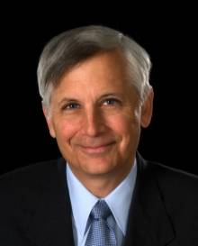
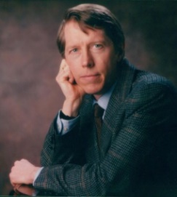
Теория поколений
Сформулирована в США в 1991 г.
Авторы – драматург Уильям Штраус(William Strauss) и экономист Нэйл Хоув(Neil Howe)
Источники – «Поколения: История Будущего Америки» (Generations: The History of America’s Future, 1991;
«Четвёртое превращение» («The Fourth Turning»), 1997
William Strauss
Neil Howe
+7 (910) 994 90 37 https://hr37.ru
t.a.costerina@gmail.com

Slide 19
Какие науки легли в основу Теории поколений?
+7 (910) 994 90 37 https://hr37.ru
t.a.costerina@gmail.com

Slide 20
Какие науки легли в основу теории поколений? 1. История 2. Политология 3. Культурология 4. Экономика 5. История технологии
+7 (910) 994 90 37 https://hr37.ru
t.a.costerina@gmail.com

Slide 21
Теория поколений Штрауса-Хоува
1584 − 1991
Исторические события в Америке имеют повторяющиеся циклы. Циклы имеют продолжительность ~ 80 лет, делятся на фазы (эры) ~ 20 лет. «Большая» («естественная») жизнь человека ~ 80 лет, делится на фазы (эры) ~ 20 лет – детство, молодость, зрелость, старость. Циклы связаны с повторяющимися поколенческими типажами личностей − Архетипами. Каждый Архетип сформирован новой эрой длиной ~ 20 лет − Превращение. Архетипов, стадий жизни и Превращений по 4 штуки.
+7 (910) 994 90 37 https://hr37.ru
t.a.costerina@gmail.com

Slide 22
Превращения
+7 (910) 994 90 37 https://hr37.ru
t.a.costerina@gmail.com

Slide 23
Превращения
+7 (910) 994 90 37 https://hr37.ru
t.a.costerina@gmail.com

Slide 24
Превращения
институты власти
индивидуализм
~20 лет
~20 лет
~20 лет
~20 лет
t
+7 (910) 994 90 37 https://hr37.ru
t.a.costerina@gmail.com

Slide 25
Превращения
институты власти
индивидуализм
~20 лет
~20 лет
~20 лет
~20 лет
t
подъём
+7 (910) 994 90 37 https://hr37.ru
t.a.costerina@gmail.com

Slide 26
Превращения
институты власти
индивидуализм
~20 лет
~20 лет
~20 лет
~20 лет
t
подъём
пробуждение
+7 (910) 994 90 37 https://hr37.ru
t.a.costerina@gmail.com

Slide 27
Превращения
институты власти
индивидуализм
~20 лет
~20 лет
~20 лет
~20 лет
t
подъём
пробуждение
спад
+7 (910) 994 90 37 https://hr37.ru
t.a.costerina@gmail.com

Slide 28
Превращения
институты власти
индивидуализм
~20 лет
~20 лет
~20 лет
~20 лет
t
подъём
пробуждение
спад
кризис
+7 (910) 994 90 37 https://hr37.ru
t.a.costerina@gmail.com

Slide 29
Цикличность
институты власти
индивидуализм
t
подъём
пробуждение
спад
кризис
+7 (910) 994 90 37 https://hr37.ru
t.a.costerina@gmail.com

Slide 30
Цикличность
институты власти
индивидуализм
t
подъём
пробуж-
дение
спад
кризис
подъём
пробуж-
дение
спад
кризис
+7 (910) 994 90 37 https://hr37.ru
t.a.costerina@gmail.com

Slide 31
Архетипы
власть
индивид
t
1
подъём
пробуж-
дение
спад
кризис
подъём
пробуж-
дение
спад
кризис
+7 (910) 994 90 37 https://hr37.ru
t.a.costerina@gmail.com

Slide 32
Архетипы
художник
герой
странник
пророк
власть
индивид
t
подъём
пробуж-
дение
спад
кризис
подъём
пробуж-
дение
спад
кризис
+7 (910) 994 90 37 https://hr37.ru
t.a.costerina@gmail.com

Slide 33
Что определяет Поколение?
Общая историческая эпоха
Общие ценности, убеждения и модели поведения
Ценности формируются на основе: - больших исторических событий, - требований общества «Хороший это –», - плакаты, эмблемы, лозунги - дефицит
Представители Поколения разделяют чувство принадлежности к данному поколению
+7 (910) 994 90 37 https://hr37.ru
t.a.costerina@gmail.com

Slide 34
Теория поколений
Анализ зажиточного и
образованного среднего класса
Поколение – это группа людей, рожденных в определенный исторический период, испытавших влияние одних и тех же событий и особенностей воспитания, с похожими ценностями.
У поколения общее:
место в истории
базовые отношения к: 2) семье 3) риску 4) культуре 5) ценностям
6) гражданской активности
«Поколение подобно каравану, несущему путника, который при этом считает, что он абсолютно свободен» (Ортега-и-Гассет)
Каждое поколение обладает теми ценностями, которые помогают ему выжить.
Убеждения и ценности зависят от экономических стадий развития общества.
«Ценности – это категорическое требование к окружающему миру» (С.И. Макшанов)
универсальные (общечеловеческие, мало зависящие от времени или культуры);
групповые (разделяются большими общностями или группами людей);
личностные (ценности конкретного человека).

Slide 35
Периоды | Характеристика
Подъём Пророки, Идеалисты | Институты усиливаются, а индивидуализм слаб. Общество консолидировано, отдельные невовлеченные индивидуумы страдают от необходимости следовать правилам, общим для всех.
Процветание (пробуждение) Странники, Реакционеры | Институты так сильны, что подавляют Проявления личности, но при этом подвергаются нападкам во имя личной и духовной автономии. Людей утомляет дисциплина, и они хотят вернуть себе свободу и индивидуальность. Молодежь воспринимает Подъём как на эпоху культурной и духовной бедности.
Спад Герои | Противоположно Подъёму: институты ослабевают и лишены доверия, тогда как индивидуализм процветает. Общество разобщено и хочет наслаждаться жизнью.
Кризис. Художники, Приспособленцы | Институты разрушены и созданы вновь для выживания нации. Власти приходят в себя, культура меняет направление и служит нуждам общества, и у людей постепенно начинают осознавать себя в качестве членов некой общности, отказываясь от личного.
+7 (910) 994 90 37 https://hr37.ru
t.a.costerina@gmail.com

Slide 36
Поколение | Характеристика
Пророки, Идеалисты Подъём (весна) | Дети – постКризисно опекаемы и избалованы, Молодость – эксцентричные предвестники Процветания Зрелость – зациклены на морали и принципах вовремя Спада, Старость - на правах старейшин, руководят очередным Кризисом
Странники, Реакционеры Процветание (лето) | Дети – беспечны в период Процветания Молодость – неприкаянные, равнодушные во время Спада. Зрелость – прагматичны, лидеры в Кризисе Старость – с большим запасом жизненных сил радуются Подъему
Герои Спад (осень) | Дети – самостоятельны в эпоху Спада, привыкли реализовывать возможности Молодость - оптимисты, ориентированы на интересы группы в Кризисе Зрелость – энергичны и чрезвычайно уверены в себе на Подъеме Старость – политически-сильные пожилые люди к Процветанию
Художники, Приспособленцы Кризис.(зима) | Дети - чрезмерно оберегаемы взрослыми, напуганными Кризисом Молодость - социализированные приспособленцы во время Подъема Зрелость – лидеры, активны во время Процветания Старость - рассудительные зануды во время Спада
+7 (910) 994 90 37 https://hr37.ru
t.a.costerina@gmail.com

Slide 37
Теория поколений
«весна» [Пророки, Идеалисты] – революционеры, оптимисты, создающие новое светлое будущее;
«лето» [Странники, Реакционеры] – непостоянные, циничные, разочарованныев реалиях выстроенной системы, отвергающие моральные ценности;
«осень» [Герои] – деятельные, уверенные в себе борцы, не столько создающие новые ценности, сколько отстаивающие существующие;
«зима» [Художники, Приспособленцы] – неуверенные, одинокие, лишенные внутреннего «стержня», предпочитающие приспосабливаются к существующей системе.
+7 (910) 994 90 37 https://hr37.ru
t.a.costerina@gmail.com

Slide 38
Теория поколений
+7 (910) 994 90 37 https://hr37.ru
t.a.costerina@gmail.com

Slide 39
Взаимодействие поколений
+7 (910) 994 90 37 https://hr37.ru
t.a.costerina@gmail.com

Slide 40
Теория поколений
1991 – В. Штраус и Н.Хоув
У.Штраус
Н. Хоув
2003-2004 – адаптация для России командой проекта Rugenerations под руководством Евгении Шамис
Е. Шамис
+7 (910) 994 90 37 https://hr37.ru
t.a.costerina@gmail.com

Slide 41
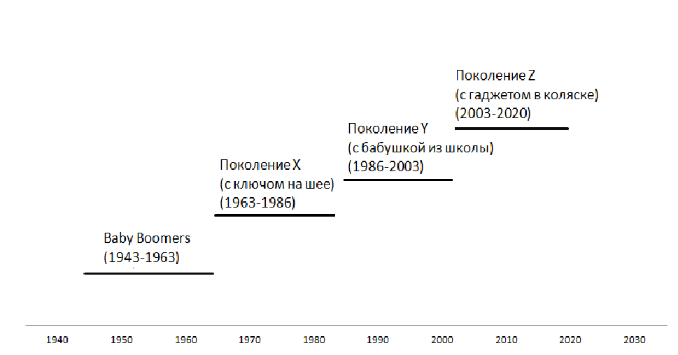
Теория поколений, специфика СНГ
+7 (910) 994 90 37 https://hr37.ru
t.a.costerina@gmail.com

Slide 42
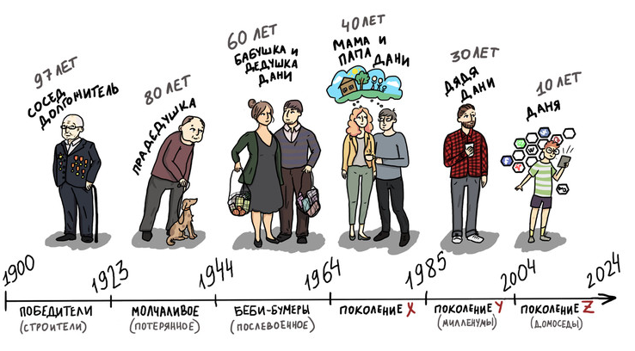
Теория поколений, специфика СНГ
+7 (910) 994 90 37 https://hr37.ru
t.a.costerina@gmail.com

Slide 43
Поколение победителей и молчаливое поколение: Работа- это жизнь \
Победители
Трудолюбие
Ответственность,
Почти религиозная вера в светлое будущее
Приверженность идеологии, семья
Низкая образованность, при большом стремлении к знаниям
Молчаливое поколение
Преданность,
Соблюдение правил,
Неоспоримость решения сверху
Честь,
Терпение, жертвенность
Экономность
+7 (910) 994 90 37 https://hr37.ru
t.a.costerina@gmail.com

Slide 44
ПОКОЛЕНИЕ БЕБИ-БУМЕРОВ: Живу, чтобы работать
Характеристика
Оптимизм, командный дух
Трудоголики
Заинтересованность в личном росте, признании
Культ молодости, здоровья
Преданность, вовлеченность
Не видят смысла в обратной связи, не умеют и не любят ее давать
Уважение к должности и статусу
Подчеркивание гендерной принадлежности
Инструменты управления
«Белая» заработная плата; стабильные условия
Наличие социальных пакетов и гарантий
Наставничество;
Участие в социальных проектах компании, организация праздников, подарков, благотворительность
Фитнес, абонементы в бассейн, спортивные мероприятия;
Вознаграждение в виде статусных вещей (специальные парковочные места, удобные кресла и т. п.)
Время и возможности для самообучения
+7 (910) 994 90 37 https://hr37.ru
t.a.costerina@gmail.com

Slide 45
Как строить отношения с руководителем — бэби – бумером?
Уважение статуса.
Предложения и действия надо сопоставлять не только с мнением, но и с интересами всей компании, организации.
Показывайте развитие ситуации и результаты во временной перспективе на больший период (5-10 лет).
Старайтесь быть с ними в одной команде.
Ставьте амбициозные большие цели и для себя и подразделений.
Если вам нужна помощь, совет, консультация – приходите «советоваться».
Всегда приходите на встречу подготовленным.
Не употребляйте слово «проблема».
Употребляйте эпитеты «модно, современно».
+7 (910) 994 90 37 https://hr37.ru
t.a.costerina@gmail.com

Slide 46
ПОКОЛЕНИЕ Х: Работаю, чтобы жить
Характеристика
Профессионалы, фундаментальное образование, добросовестность, ответственность
Развитие по вертикали, часто вглубь
Сами ставят цель и сами достигают
Самомотивируются, не любят промежуточный контроль
Не нуждаются в обратной связи
Ценят возможность подчеркнуть свою индивидуальность и уникальность, выпендриться
Обучение = профессионализм
Здоровье расценивают как работоспособность, при заболеваниях снимают симптомы
Инструменты управления
Свобода действий
Четкая зона ответственности
Многозадачность
Обратная связь = критика, только по запросу. Есть проблема – приходи, поговорим.
Личное отношение и персональное признание
Возможность учиться
Проектные задачи, декомпозиция масштабной задачи на малые, индивидуальные задачи
+7 (910) 994 90 37 https://hr37.ru
t.a.costerina@gmail.com

Slide 47
Как строить отношения с Х-руководителем?
Они любят учиться и учить. Демонстрируйте запрос на обучение.
Запрашивайте экспертную оценку, учитывая обязательность критики.
Фокусируйте внимание на том, чем предложение способствует достижению конкретного результата.
Они долго шли к нынешнему положению. Уважительность. На равных только в обсуждении идеи.
Проговаривайте смыслы, ожидания. Конкретный вопрос - четкий ответ
Имейте собственное видение проблем.
Не замалчивайте, своевременно давайте знать о сложностях выполнения задачи.
Если возможно, дайте несколько вариантов решения.
Если необходима обратная связь, ее надо запросить.
+7 (910) 994 90 37 https://hr37.ru
t.a.costerina@gmail.com

Slide 48
+7 (910) 994 90 37 https://hr37.ru
t.a.costerina@gmail.com

Slide 49
+7 (910) 994 90 37 https://hr37.ru
t.a.costerina@gmail.com

Slide 50
+7 (910) 994 90 37 https://hr37.ru
t.a.costerina@gmail.com

Slide 51
+7 (910) 994 90 37 https://hr37.ru
t.a.costerina@gmail.com

Slide 52
+7 (910) 994 90 37 https://hr37.ru
t.a.costerina@gmail.com

Slide 53
+7 (910) 994 90 37 https://hr37.ru
t.a.costerina@gmail.com

Slide 54
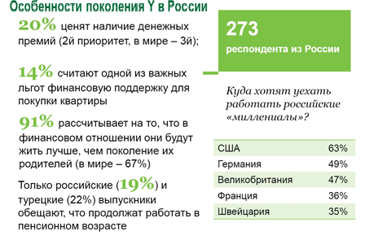
+7 (910) 994 90 37 https://hr37.ru
t.a.costerina@gmail.com

Slide 55
ПОКОЛЕНИЕ Y: Работа ради удовольствий
Характеристика
Готовность к изменениям, верят, что нет ничего невозможного
Амбициозны и самоуверенны
Инфантильны, делают многое для удовольствия, играючи
Хотят оставить свой след в истории
Важен баланс между личной жизнью и трудовой деятельностью
Любят получать и готовы давать обратную связь
Поручение дополнительной работы считают нарушением договоренности
Аналитичны, хорошо работают с информацией,
Развитие = опыт успешных, развиваются по горизонтали
Инструменты управления
Озвучивать «великие» цели, Создавать ощущение причастности к сообществам
Возможность горизонтального перемещения (смена сферы деятельности), если невозможен быстрый карьерный рост
Свобода действий, интересные задачи, вызов
Короткие задачи, их конкретика и детализация
Незамедлительность вознаграждения
Баланс между личной жизнью и трудовой деятельностью (гибкий график, неполный рабочий день);
Обратная связь – баланс +/-
Не запрещать использование гаджетов на работе
+7 (910) 994 90 37 https://hr37.ru
t.a.costerina@gmail.com

Slide 56
ТЕСТ – Как мы чувствуем Y?
Работники поколения Y более эффективны, если…
… работают на многозадачных проектах, потому что им нравится переключаться с одного на другое
… участвуют в долгосрочных проектах, потому что им свойственно увлекаться
… им поручают краткосрочные задания, которые они выполняют с полной отдачей
+7 (910) 994 90 37 https://hr37.ru
t.a.costerina@gmail.com

Slide 57
ТЕСТ – Как мы чувствуем Y?
Работники поколения Y более эффективны, если…
… работают на многозадачных проектах, потому что им нравится переключаться с одного на другое
… участвуют в долгосрочных проектах, потому что им свойственно увлекаться
… им поручают краткосрочные задания, которые они выполняют с полной отдачей
+7 (910) 994 90 37 https://hr37.ru
t.a.costerina@gmail.com

Slide 58
ТЕСТ – Как мы чувствуем Y?
Работать сверхурочно, получать небольшую зарплату младшего сотрудника, работать не «на себя», а «на начальника» , как к этому относятся поколение Y
Невыносимо! На интервью мне обещали другое!
Все в жизни имеет оборотную сторону, но я могу потерпеть, если работа мне интересна
Это необходимый этап в моей карьере. Через пару лет дела пойдут в гору
+7 (910) 994 90 37 https://hr37.ru
t.a.costerina@gmail.com

Slide 59
ТЕСТ – Как мы чувствуем Y?
Работать сверхурочно, получать небольшую зарплату младшего сотрудника, работать не «на себя», а «на начальника» , как к этому относятся поколение Y
Невыносимо! На интервью мне обещали другое!
Все в жизни имеет оборотную сторону, но я могу потерпеть, если работа мне интересна
Это необходимый этап в моей карьере. Через пару лет дела пойдут в гору
+7 (910) 994 90 37 https://hr37.ru
t.a.costerina@gmail.com

Slide 60
ТЕСТ – Как мы чувствуем Y?
Менеджеру необходимо скорректировать работу сотрудника из поколения Y. Для этого он ...
Испробовал все возможное – бесполезно, люди этого поколения не поддаются воздействию
Убедил авторитетом и лидерством
Завоевал признание среди коллег из поколения Y и стал для них примером для подражания
+7 (910) 994 90 37 https://hr37.ru
t.a.costerina@gmail.com

Slide 61
ТЕСТ – Как мы чувствуем Y?
Менеджеру необходимо скорректировать работу сотрудника из поколения Y. Для этого он ...
Испробовал все возможное – бесполезно, люди этого поколения не поддаются воздействию
Убедил авторитетом и лидерство
Завоевал признание среди коллег из поколения Y и стал для них примером для подражания
+7 (910) 994 90 37 https://hr37.ru
t.a.costerina@gmail.com

Slide 62
ПОКОЛЕНИЕ Z: Работа от скуки, не мешает жить
Характеристика
Отличное владение компьютерной техникой
Простое отношение к ошибкам, неуспеху
Быстрое освоение новых программных продуктов
Навыки работы с большими объемами информации, многозадачность
Виртуальная коммуникация
Индивидуалисты, неумение работать в команде, сложности онлайн-коммуникации
Сложности с удержанием внимания
Гиперактивность, самостоятельность
Потребность в новизне, «клиповое мышление»
Инструменты управления
Индивидуальный подход руководителя, нужна «мама»
Неавторитарный стиль управления
Свобода в выборе инструментов и средств
Новейшие технологии
Удаленка
Геймификация рабочих процессов и рабочего пространства
+7 (910) 994 90 37 https://hr37.ru
t.a.costerina@gmail.com

Slide 63
+7 (910) 994 90 37 https://hr37.ru
t.a.costerina@gmail.com

Slide 64
Почему Х не хотят и не пытаются понять Y?
+7 (910) 994 90 37 https://hr37.ru
t.a.costerina@gmail.com

Slide 65
Почему Х не хотят и не пытаются понять Y?
Обесценивание – первая реакция X.
+7 (910) 994 90 37 https://hr37.ru
t.a.costerina@gmail.com

Slide 66
Почему Х не хотят и не пытаются понять Y?
Обесценивание – первая реакция X.
Обида и разочарование – как первая реакция Y.
+7 (910) 994 90 37 https://hr37.ru
t.a.costerina@gmail.com

Slide 67
Успешная коммуникация
– «Принцип 3П»
П
П
П
+7 (910) 994 90 37 https://hr37.ru
t.a.costerina@gmail.com

Slide 68
Успешная коммуникация
– «Принцип 3П»
Понимать
П
П
+7 (910) 994 90 37 https://hr37.ru
t.a.costerina@gmail.com

Slide 69
Успешная коммуникация
– «Принцип 3П»
Понимать
Принимать
П
+7 (910) 994 90 37 https://hr37.ru
t.a.costerina@gmail.com

Slide 70
Успешная коммуникация
– «Принцип 3П»
Понимать
Принимать
Предупреждать
+7 (910) 994 90 37 https://hr37.ru
t.a.costerina@gmail.com

Slide 71
Успешная коммуникация
– «Принцип 3П»
Понимать
Принимать
Предупреждать
Учитывать
УНИКАЛЬНОСТЬ
+7 (910) 994 90 37 https://hr37.ru
t.a.costerina@gmail.com

Slide 72
Тренды работы «на молодежь»
Стратегия развития
Внутренняя мобильность, проектирование карьеры
Управление талантами
HR BP – hr-бизнес-партнерство
HR-брендирование Компании
Проектное построение деятельности
Геймификация в работе и обучении
Использование гибких режимов работы – удаленка, гибкий график, неполный рабочий день
«Особый офис» и «Особые вознаграждения»
+7 (910) 994 90 37 https://hr37.ru
t.a.costerina@gmail.com

Slide 73
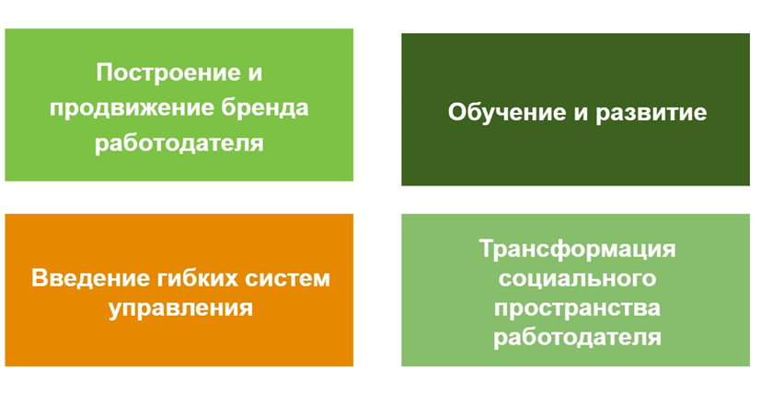
4 фокуса внимания в работе с молодежью
+7 (910) 994 90 37 https://hr37.ru
t.a.costerina@gmail.com

Slide 74
Перечень полезных инструментов работы с молодежью (рекомендации Сбербанка)
+7 (910) 994 90 37 https://hr37.ru
t.a.costerina@gmail.com

Slide 75
Перечень полезных инструментов работы с молодежью (рекомендации Сбербанка)
+7 (910) 994 90 37 https://hr37.ru
t.a.costerina@gmail.com

Slide 76
Перечень полезных инструментов работы с молодежью (рекомендации Сбербанка)
+7 (910) 994 90 37 https://hr37.ru
t.a.costerina@gmail.com

Slide 77
В продолжение темы будет интересно: - Типизация личности (DISC) - Жизненный цикл сотрудника - Эффективная коммуникация - Мотивация и манипуляция - Работа в команде
+7 (910) 994 90 37 https://hr37.ru
t.a.costerina@gmail.com

Slide 78
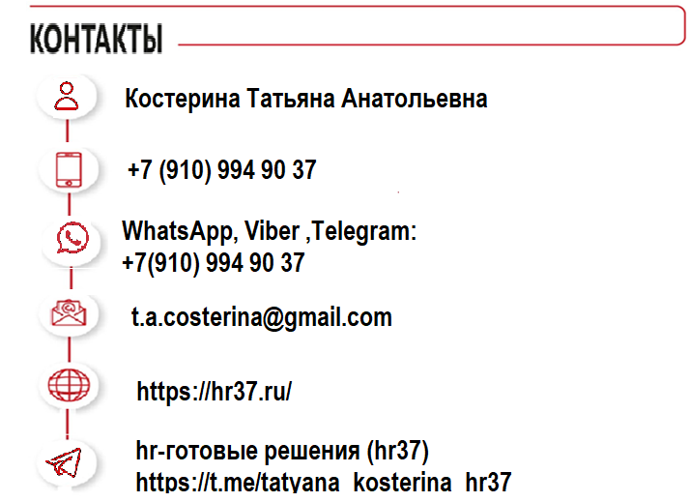
3737 ПРАКТИЧЕСКИХПРАКТИЧЕСКИХ ШАГОВШАГОВ КК УСПЕШНОЙУСПЕШНОЙ ПРОВЕРКЕПРОВЕРКЕ ГИТГИТ 20192019
ВАШЕ СПОКОЙСТВИЕ – МОЯ РАБОТА!
+7 (910) 994 90 37 https://hr37.ru
t.a.costerina@gmail.com

